Slide 1
INTRODUÇÃO A MANIPULAÇÃO DE BIG DATA COM R
Gabriela L. Borges
gabilimaborges@hotmail.com

Slide 2
01
Estrutura de dados
02
Controles de fluxo
03
Funções
04
Fórmulas

Slide 3
01
Estrutura de dados
02
Controles de fluxo
03
Funções
04
Fórmulas

Slide 4
Estrutura de dados
O R permite que você salve dados dentro de objetos utilizando o operador +<-+ O R tem 6 tipos básicos de dados O R tem 6 tipos básicos de estrutura de dados
As estruturas de dados se diferenciam no número de dimensões e heterogeneidade dos tipos básicos de dados:
 | Homogêneo | Heterogêneo
1 dimensão | Vetor atômico | Lista
2 dimensões | Matriz | Data Frame
K dimensões | Array

Slide 5
Estrutura de dados
O objeto atômico: É o tipo de dados mais básico do R Guarda informação de apenas um valor
# Um double
a_double <- 25
# Um inteiro
an_integer <- 25L
# Um character
a_character <- “Hello World”
# Um lógico
a_logical <- TRUE

Slide 6
Estrutura de dados
O vetor: +c()+ O vetor é um conjunto de objetos atômicos Um vetor tem sempre a mesma classe dos objetos que guarda Objeto atômico pode ser visto como um vetor de tamanho um Elementos de um vetor precisam ser da mesma classe:
# Um vetor double
a_double_vector <- c(25, 32, 20)
# Um vetor character
a_character_vector <- c(“a”, “b”, “c”)
DOMINANTE — character > complex > numeric > integer > logical — RECESSIVO

Slide 7
Estrutura de dados
O vetor: +c()+ Você pode fazer operações com/entre vetores.
vetor1 <- c(25, 32, 20)
vetor2 <- c(2, 3, 4)
# R subtrai 2 de cada elemento do vetor1
vetor1 - 2
# R calcula o log de cada elemento do vetor2
log(vetor2)
# R divide os valores do vetor1 pelos valores do vetor2 elemento a elemento
resultado_divisao <- vetor1/vetor2

Slide 8
Estrutura de dados
O vetor: +c()+ Você pode acessar elementos de um vetor por sua posição através do operador +[]+
my_vector <- c(25, 32, 20)
# Acessando a segunda posição de my_vector
my_vector[2]
# Acessando a última posição de my_vector
n_elemts <- length(my_vector) # retorna o número de elementos
my_vector[n_elemts]
# R retorna NA my_vector[10]

Slide 9
Estrutura de dados
A matriz: +matrix()+ Matrizes são vetores com duas dimensões Uma matriz tem sempre a mesma classe dos objetos que guarda
# Uma matriz de double
a_double_matrix <- matrix(c(25, 32, 20, 30), ncol = 2, nrow = 2)
# Uma matriz de lógicos
a_logical_vector <- c(T, F, F, F)
a_logical_matrix <- matrix(a_logical_vector, ncol = 2, nrow = 2)

Slide 10
Estrutura de dados
A matriz: +matrix()+ Você pode fazer operações com/entre matrizes.
matrix1 <- matrix(c(25, 32, 20, 14), ncol = 2, nrow = 2)
matrix2 <- matrix(1:4, ncol = 2, nrow = 2)
# R subtrai 2 de cada elemento do matrix1
matrix1 - 2
# R calcula o log de cada elemento do matrix2
log(matrix2)
# R multiplica os valores da matrix1 pelos valores da matrix2 elemento a elemento
resultado_mult <- matrix1*matrix2

Slide 11
Estrutura de dados
A matriz: +matrix()+ Você pode fazer operações com/entre matrizes.
# Calcula número de linhas e colunas da matrix1
dim(matrix1)
# Calcula transposta da matrix1
t(matrix1)
# Calcula a inversa da matrix1
solve(matrix1)
# Multiplicação matricial entre matrix1 e matrix2
mult_matricial <- matrix1%*%matrix2

Slide 12
Estrutura de dados
A matriz: +matrix()+ Você pode acessar elementos de uma matriz por sua posição através do operador +[]+
my_matrix <- matrix(c(25, 32, 20, 14), ncol = 2, nrow = 2)
my_matrix[2 , ] # Seleciona segunda linha
my_matrix[ , 1] # Seleciona primeira coluna
my_matrix[ , -1] # Remove primeira coluna my_matrix[2 , 1] # Seleciona segundo elemento da primeira coluna
# R retorna erro de subscript out of bounds my_matrix[2, 10]

Slide 13
Estrutura de dados
O fator: +factor() or as.factor()+ Fatores se comportam como vetores de inteiros que possuem rótulos/labels São úteis para representar uma variável categórica nominal ou ordinal Na modelagem estatística, um objeto fator é transformado em um conjunto de dummy A ordem dos levels define qual o valor inteiro cada categoria terá e a categoria de referência para criação das variáveis dummy
sexo <- c("F", "M", "F", "M", "F", "F", "M") # Um vetor
my_factor <- as.factor(sexo)
levels(my_factor) # Retorna os rótulos do fator
table(my_factor) # Retorna tabela de frequência da categoria

Slide 14
Estrutura de dados
O fator: +factor() or as.factor()+ Transformar um fator em um vetor numérico retorna um vetor inteiro sem a informação de seus rótulos. Se você quiser manter os rótulos utilize a função as.character antes da transformação para qualquer outro tipo de classe de dados.
my_factor <- as.factor(c("10", "50", "50", "12", "10", "10"))
levels(my_factor)
## [1] “10” “12” “50”
as.numeric(my_factor)
## [1] 1 3 3 2 1 1 as.numeric(as.character(my_factor))
## [1] 10 50 50 12 10 10

Slide 15
Estrutura de dados
A lista: +list()+ Listas são um tipo especial de objeto que aceita elementos de classes diferentes As listas aceitam QUALQUER TIPO de objeto Os resultados de modelos estatísticos, gráficos feitos com ggplot2 e algoritmos de aprendizado de máquina são uma lista no R.
# Uma lista
my_list <- list(1:5, "Z", TRUE, c("a", "b"))

Slide 16
Estrutura de dados
A lista: +list()+ Você pode acessar elementos de uma lista por sua posição através dos operadores +[] ou $+
my_order <- list(
pedido_id = 8001406,
pedido_registro = as.Date("2017-05-25"),
nome = "Gabriela",
lista_compras = c(“cebola”, “alho”, “feijao”, “ovo”),
valor = 52.25
)
my_order$lista_compras # elemento chamado lista_compras
my_order[1] # nova lista com o primeiro elemento
my_order[[1]] # seleciona o primeiro elemento
my_order[“nome”] # nova lista com o elemento chamado nome

Slide 17
Estrutura de dados
O DataFrame: +data.frame()+ Um data.frame é o mesmo que uma tabela spreadsheet do Excel ou um tabela SQL Os data.frame’s são listas especiais em que todos os elementos têm o mesmo comprimento Por serem um tipo de lista, colunas podem ser de classes diferentes
# Criando um dataframe com duas colunas e três obs
my_df <- data.frame(x = c(1, 2, 3), y = c("a", "b", "c"))
# Criando um dataframe através de uma lista
my_list <- list(x = c(1, 2, 3), y = c("a", "b", "c")) as.data.frame(my_list)

Slide 18
Estrutura de dados
O DataFrame: +data.frame()+ Você pode acessar elementos de um data.frame por sua posição através dos operadores +[] ou $+
my_df <- data.frame(
produto_id = c(025, 132, 145, 235),
produto_nome = c(“cebola”, “alho”, “feijao”, “ovo”),
produto_valor = c(0.75, 2, 8, 10),
produto_qtd = c(35, 0, 22, 19)
)
my_df$produto_valor # coluna chamada produto_valor
my_df[ , 1] # primeira coluna do dataframe
my_df[ , -1] # remove primeira coluna do dataframe
my_df[2 , ] # segunda observação do dataframe
my_df[3 , “produto_nome”] # valor da coluna produto_nome pra 3ª obs do df

Slide 19
Estrutura de dados
Tipos especiais de dados NA (Not Available) NaN (Not a Number)
Inf (Infinito) NULL
Significa dado faltante ou indisponível
É um número muito grande
Representa indefinições matemáticas
Representa ausência de informação
Use as funções is.na(), is.nan(), is.infinite() e is.null() para testar se um objeto é um desses valores.

Slide 20
01
Estrutura de dados
02
Controles de fluxo
03
Funções
04
Fórmulas

Slide 21
Controles de fluxo
O +if+ e +else+: O if e else utiliza uma comparação lógica para decidir quais trechos de códigos serão executados O R só vai executar o que está dentro das chaves +{}+
x <- 2
if (x == 1){
print(“Objeto x é 1”)
} else { # Conjunto de códigos que serão executados
print(“Objeto x não é 1”)
}

Slide 22
Controles de fluxo
O +if+ e +else+: Você pode continuar fazendo comparações com else if ()
x <- 2
if (x == 1){
print(“Objeto x é 1”)
} else if (x == -1){
print(“Objeto x é -1”)
} else {# Conjunto de códigos que serão executados
print(“Objeto x não é 1 nem -1”)
}

Slide 23
Controles de fluxo
O +for+: O for repete conjuntos de códigos para o comprimento do objeto indicado entre parênteses.
my_vector <- 1:10
for (i in 1:10) {
print(“Hello World”) # Printa o Hello World 10 vezes
}
for (i in 1:10) {
print(i) # Printa os elementos de i
}

Slide 24
Controles de fluxo
O +for+: O for itera sobre os elementos do objeto indicado entre os parênteses.
my_df <- mtcars
# Calculando a média de todas as variáveis de mtcars
for (variavel in my_df) {
mean_var <- mean(variavel)
print(mean_var) # Printa a média da variável
} # Calculando a média das variáveis e printando seus nomes
for (name_variavel in names(my_df)) {
mean_var <- mean(
my_df[ name_variavel ]
)
print(name_variavel);print(mean_var)
}

Slide 25
01
Estrutura de dados
02
Controles de fluxo
03
Funções
04
Fórmulas

Slide 26
Funções
Funções são um conjunto de códigos escritos para executar uma tarefa. Funções podem ou não aceitar argumentos/parâmetros Geralmente, se utiliza funções quando você quer executar um conjunto de código várias vezes. Veja a estrutura da função cor do R
function (arglist) {
body
}
cor
##R vai printar os argumentos e body da função

Slide 27
Funções
Componentes de uma função: Nome da função: O nome da função é utilizado para guardar a função como um objeto no enviroment do R. Argumentos: Os argumentos são espaços reservados para receber informações de input do usuário. Corpo da função: O corpo da função contém uma coleção de códigos que define o que a função faz. Valor de retorno: O valor de retorno de uma função é última expressão no corpo da função que será executada.

Slide 28
Funções
Funções são um conjunto de códigos escritos para executar uma tarefa. Os argumentos de uma função podem ser setados através do nome do argumento ou da ordem em que ele foi especificado na criação da função. Utilizando o nome dos argumentos:
Utilizando a ordem dos argumentos:
cor(x, y = NULL, use = "everything", method = c("pearson", "kendall", "spearman"))
cor(x = mtcars, method = "kendall")
cor(mtcars, NULL, "everything", "kendall")

Slide 29
Funções
Funções são um conjunto de códigos escritos para executar uma tarefa. As funções podem ter argumentos obrigatórios e argumentos opcionais (argumentos com valores default). Os argumentos que, na especificação da função, não são inicializados com um valor são os argumentos obrigatórios. Os argumentos inicializados com um valor são argumentos opcionais.
cor(x, y = NULL, use = "everything", method = c("pearson", "kendall", "spearman"))
cor(mtcars, use = "complete.obs")

Slide 30
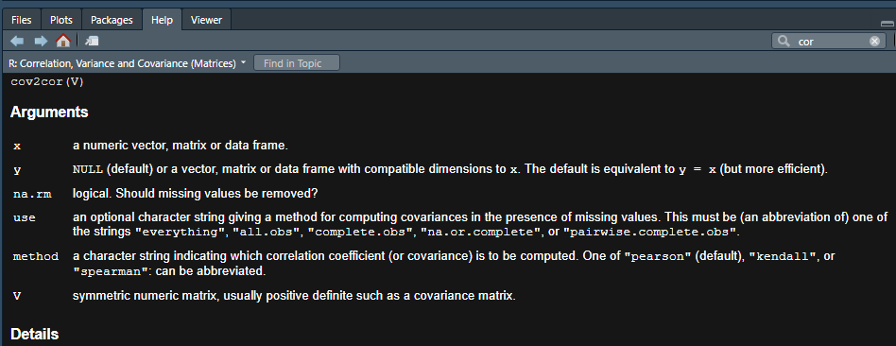
Funções
Funções são um conjunto de códigos escritos para executar uma tarefa. Use a função help para entender o funcionamento de cada argumento.
help(cor)

Slide 31
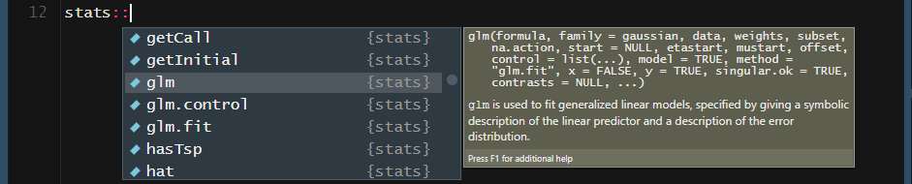
Funções
Funções built-in: O R tem diversas funções embutidas em seus pacotes: base: sqrt(), is.numeric(), factor(), log(), ... stats: cor(), lm(), quantile(), t.test(), ... Para ver quais funções existem em um pacote você pode utilizar a função help(nome_do_pacote)ou escrever o comando nome_do_pacote:: e apertar a tecla <tab> no Rstudio.

Slide 32
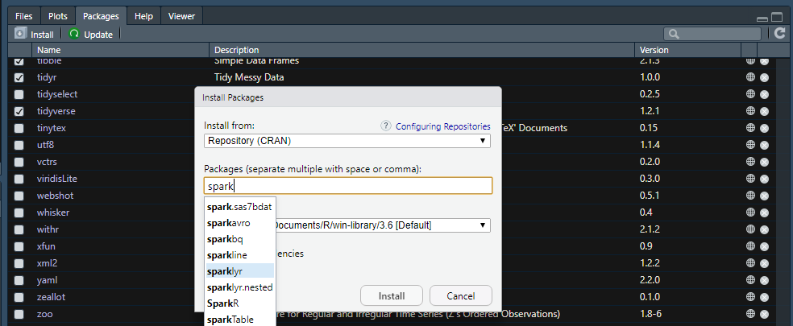

Funções
Funções built-in: Os pacotes no R podem ser instalados através do comando install.packages(nome_do_pacote) ou utilizando a interface gráfica do Rstudio para instalação:

Slide 33
Funções
Funções built-in: Para utilizar funções de um pacote nos seus scripts é preciso ‘chamar’ os pacotes através da função library(nome_do_pacote). Pacotes diferentes podem ter funções com nomes iguais. O R vai priorizar a função do pacote que foi carregado por último. Utilize o comando nome_do_pacote::nome_da_função para fazer com que o R utilize a função “nome_da_função” do pacote “nome_do_pacote”
library(“dplyr”)
dplyr::mutate()

Slide 34
Funções
Funções built-in interessantes: Calcular quantis: +quantile()+
Calcular tabela de frequência: +table() e prop.table()+ Calcular sumário de dados: +summary()+
var_wt <- mtcars$wt
quantile(var_wt, probs = c(0.25, 0.75)) # Calcula percentis 25% e 75%
var_am <- mtcars$am table(var_am) # Calcula tabela de frequência
prop.table(table(var_am)) # Calcula tabela de frequência em proporção
summary(mtcars)

Slide 35
Funções
Funções built-in interessantes: Categorizar variável númerica: +cut()+
Calcular teste de normalidade: +shapiro.test()+ Fazer um histograma +hist()+
var_wt <- mtcars$wt
cut(var_wt, breaks = c(0, mean(var_wt), Inf))
norm_test <- shapiro.test(var_wt)
summary(norm_test)
hist(var_wt)

Slide 36
Funções
User Defined Functions (UDF): Você pode criar suas próprias funções (UDF) Uma vez criadas, você utiliza as funções da mesma maneira que você utilizaria uma função built-in.
my_function <- function (a){
for (i in 1:a){
b <- i^2
print(b)
}
}
resul <- my_function(10) # executa função c prints dentro do for
resul # printa NULL

Slide 37
Funções
User Defined Functions (UDF): Você pode criar suas próprias funções (UDF) Uma vez criadas, você utiliza as funções da mesma maneira que você utilizaria uma função built-in.
my_function <- function (a){
for (i in 1:a){
b <- i^2
print(b)
}
return(b)
}
resul <- my_function(10) # executa função c prints dentro do for
resul # printa o último resultado calculado em b da função

Slide 38
Funções
User Defined Functions (UDF): Você pode criar suas próprias funções (UDF) Uma vez criadas, você utiliza as funções da mesma maneira que você utilizaria uma função built-in.
my_function <- function (a){
out <- numeric(0)
for (i in 1:a){
b <- i^2
out <- c(out, b)
print(b)
}
return(out)
}
resul <- my_function(10) # executa função c prints dentro do for
resul # printa um vetor com os resultados dos calculos do for

Slide 39
01
Estrutura de dados
02
Controles de fluxo
03
Funções
04
Fórmulas

Slide 40
Fórmulas
As fórmulas representam associações entre objetos no R Em geral são utilizadas no contexto de modelagem estatística Em modelagem estatística, são as fórmulas que descrevem a relação entre uma variável resposta e variáveis explicativas e suas interações.
my_df <- mtcars
my_formula <- am ~ vs # am é var resposta e vs é variável explicativa
my_linear_mod <- lm(my_formula, data = my_df) # Calcula regressão linear typeof(my_linear_mod) ## [1] “list”
my_ttest <- t.test(my_formula, data = my_df) # Calcula teste T typeof(my_linear_mod) ## [1] “list”

Slide 41
Fórmulas
As fórmulas representam associações entre objetos no R Em geral são utilizadas no contexto de modelagem estatística Em modelagem estatística, são as fórmulas que descrevem a relação entre uma variável resposta e variáveis explicativas e suas interações.
my_df <- mtcars
my_formula <- am ~ vs # am é var resposta e vs é variável explicativa
my_formula2 <- am ~ vs * wt # am é explicada por vs, wt e interação entre vs e wt
my_formula3 <- am ~ vs + wt + I(wt^2)

Slide 42
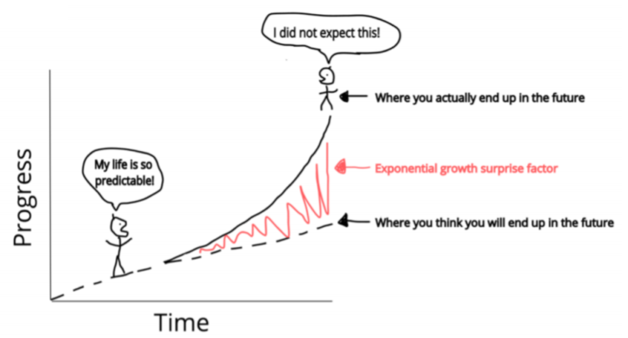
Contato: gabilimaborges@hotmail.com

